Slide 1


Thứ hai, ngày 14 tháng 10 năm 2024
Luyện từ và câu

Slide 2



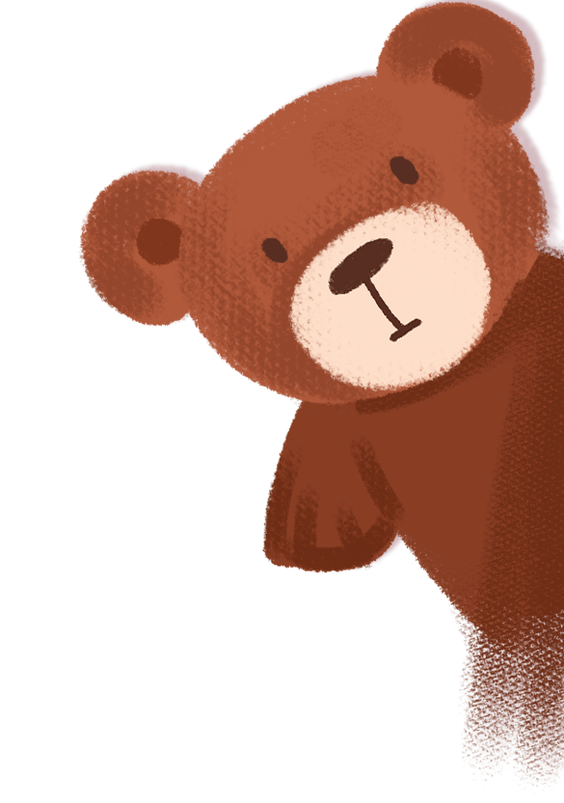




Slide 3




Slide 4







Em hãy chọn ý đúng nhất.
A. Từ đồng nghĩa là những từ có nghĩa giống nhau
B. Từ đồng nghĩa là những từ có nghĩa gần giống nhau.
C. Từ đồng nghĩa là những từ có nghĩa giống nhau hoặc gần giống nhau.
Notes:
Hướng dẫn thay đổi thời gian trả lời câu hỏi: Nhấp Animation -> Nhấp Animation Pane -> Giữ phím Ctrl chọn Content Placehoder 12 và Picture 26 -> Nhìn lên thanh công cụ, tìm Duration: Chỉnh thời gian lại theo ý muốn (VD: 10s, 20s, … lưu ý hiệu ứng chỉ đếm tối đa 60s). Làm tương tự với các slide câu hỏi còn lại.
Sau khi HS trả lời, nhấp vào đáp án học sinh chọn để kiểm tra đúng sai.
Nhấp vào hình tên lửa để quay về trang chính.

Slide 5


Slide 6



Dòng nào dưới đây là những từ đồng nghĩa
A. Lớn, nhỏ bé, khổng lồ
B. Hồng, đỏ, tím
C. Biếu, tặng, cho
Notes:
Hướng dẫn thay đổi thời gian trả lời câu hỏi: Nhấp Animation -> Nhấp Animation Pane -> Giữ phím Ctrl chọn Content Placehoder 12 và Picture 26 -> Nhìn lên thanh công cụ, tìm Duration: Chỉnh thời gian lại theo ý muốn (VD: 10s, 20s, … lưu ý hiệu ứng chỉ đếm tối đa 60s). Làm tương tự với các slide câu hỏi còn lại.
Sau khi HS trả lời, nhấp vào đáp án học sinh chọn để kiểm tra đúng sai.
Nhấp vào hình tên lửa để quay về trang chính.

Slide 7


Slide 8



Dòng nào dưới đây gồm các từ đồng nghĩa với từ “mẹ”
A. Bầm, má, u
B. Má, dì, bầm
C. U, má, cô
Notes:
Hướng dẫn thay đổi thời gian trả lời câu hỏi: Nhấp Animation -> Nhấp Animation Pane -> Giữ phím Ctrl chọn Content Placehoder 12 và Picture 26 -> Nhìn lên thanh công cụ, tìm Duration: Chỉnh thời gian lại theo ý muốn (VD: 10s, 20s, … lưu ý hiệu ứng chỉ đếm tối đa 60s). Làm tương tự với các slide câu hỏi còn lại.
Sau khi HS trả lời, nhấp vào đáp án học sinh chọn để kiểm tra đúng sai.
Nhấp vào hình tên lửa để quay về trang chính.

Slide 9



Slide 10





Slide 11
Thứ hai, ngày 14 tháng 10 năm 2024
Luyện từ và câu
Luyện tập về từ đồng nghĩa

Slide 12



1. Chọn từ thích hợp thay cho bông hoa trong mỗi thành ngữ dưới đây:
G: Từ cần tìm đồng nghĩa với từ in đậm trong mỗi thành ngữ
Hết giờ
1 phút
a. Ngày lành tháng tốt b. Năm lần bảy lượt
c. Sóng yên biển lặng d. Cầu được ước thấy
e. Đao to búa lớn g. Đi đến nơi về đến chốn
Cá nhân

Slide 13
Ai nhanh hơn?
ĐỘI A
ĐỘI B
a. Ngày lành tháng tốt b. Năm lần bảy lượt
c. Sóng yên biển lặng d. Cầu được ước thấy
e. Đao to búa lớn g. Đi đến nơi về đến chốn
a. Ngày lành tháng tốt b. Năm lần bảy lượt
c. Sóng yên biển lặng d. Cầu được ước thấy
e. Đao to búa lớn g. Đi đến nơi về đến chốn

Slide 14
1. Chọn từ thích hợp thay cho bông hoa trong mỗi thành ngữ dưới đây:
a. Ngày lành tháng tốt b. Năm lần bảy lượt
c. Sóng yên biển lặng d. Cầu được ước thấy
e. Đao to búa lớn g. Đi đến nơi về đến chốn

Slide 15
2. Tìm từ đồng nghĩa với mỗi từ in đậm trong đoạn thơ dưới đây:
Góc sân nho nhỏ mới xây
Chiều chiều em đứng nơi này em trông
Thấy trời xanh biếc mênh mông
Cánh cò chớp trắng trên sông Kinh Thầy …
(Trần Đăng Khoa)

Slide 16
2. Tìm từ đồng nghĩa với mỗi từ in đậm trong đoạn thơ dưới đây:
Góc sân nho nhỏ mới xây
Chiều chiều em đứng nơi này em trông
Thấy trời xanh biếc mênh mông
Cánh cò chớp trắng trên sông Kinh Thầy …
(Trần Đăng Khoa)
Hết giờ
2 phút
Nhóm 2
Phiếu bài tập
nho nhỏ | ………………………………………..
trông | ………………………………………..
mênh mông | ………………………………………..

Slide 17
2. Tìm từ đồng nghĩa với mỗi từ in đậm trong đoạn thơ dưới đây:
nhỏ bé, bé nhỏ, bé xíu,…
nho nhỏ
nho nhỏ : nghĩa là nhỏ

Slide 18
2. Tìm từ đồng nghĩa với mỗi từ in đậm trong đoạn thơ dưới đây:
nho nhỏ | nhỏ bé, bé nhỏ, bé xíu,…
nhìn, xem, coi, ngó,…
trông
trông : nghĩa là hoạt động dùng mắt, quan sát và thu nhận hình ảnh

Slide 19
2. Tìm từ đồng nghĩa với mỗi từ in đậm trong đoạn thơ dưới đây:
nho nhỏ | nhỏ bé, bé nhỏ, bé xíu,…
trông | nhìn, xem, coi, ngó,…
bao la, bát ngát, thênh thang
mênh mông
mênh mông: dùng để biểu thị độ rộng

Slide 20
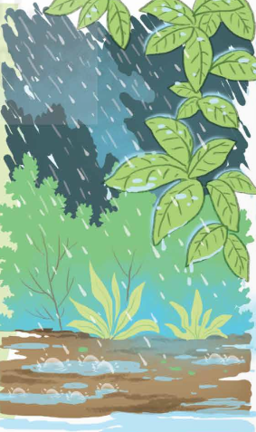
3. Chọn từ thích hợp trong ngoặc đơn để hoàn thành đoạn văn.
2 phút
Nhóm 4
Hết giờ
Mưa mùa xuân xôn xao, phơi phới. Những hạt mưa ⁽¹⁾ (bé mọn, bé con, bé nhỏ), mềm mại, rơi như nhảy nhót. Hạt nọ tiếp hạt kia đan xuống mặt đất. Mặt đất đã ⁽²⁾ (khô cằn, khô khan, khô khốc) bỗng thức dậy, âu yếm đón lấy những giọt mưa ấm áp, ⁽³⁾ (trong sáng, trong lành, trong xanh). Mặt đất lại ⁽⁴⁾ (dịu mềm, dịu nhẹ, dịu ngọt), lại cần mẫn tiếp nhựa sống cho cây cỏ. Mưa mùa xuân đã mang lại cho cây ⁽⁵⁾ (sức lực, sức vóc, sức sống) tràn đầy. Và cây trả nghĩa cho mưa bằng cả mùa hoa thơm trái ngọt.
(Theo Nguyễn Thị Như Trang)

Slide 21
3. Chọn từ thích hợp trong ngoặc đơn để hoàn thành đoạn văn.
Mưa mùa xuân xôn xao, phơi phới. Những hạt mưa ⁽¹⁾ (bé mọn, bé con, bé nhỏ), mềm mại, rơi như nhảy nhót. Hạt nọ tiếp hạt kia đan xuống mặt đất. Mặt đất đã ⁽²⁾ (khô cằn, khô khan, khô khốc) bỗng thức dậy, âu yếm đón lấy những giọt mưa ấm áp, ⁽³⁾ (trong sáng, trong lành, trong xanh). Mặt đất lại ⁽⁴⁾ (dịu mềm, dịu nhẹ, dịu ngọt), lại cần mẫn tiếp nhựa sống cho cây cỏ. Mưa mùa xuân đã mang lại cho cây ⁽⁵⁾ (sức lực, sức vóc, sức sống) tràn đầy. Và cây trả nghĩa cho mưa bằng cả mùa hoa thơm trái ngọt.
(Theo Nguyễn Thị Như Trang)

Slide 22
4. Viết đoạn văn (4 – 5 câu) về một cảnh đẹp thiên nhiên, có sử dụng 2 – 3 từ đồng nghĩa.
Bài làm
Hết giờ
5 phút

Slide 23


Slide 24
Thứ hai, ngày 14 tháng 10 năm 2024
Luyện từ và câu
Luyện tập về từ đồng nghĩa
Trong câu văn dưới đây, từ nào đồng nghĩa với nhau?
Cánh đồng làng em rộng bát ngát, trải dài bao la vô tận, gợi một cảm giác xanh ngợp tới chân trời.

Slide 25
Thứ hai, ngày 14 tháng 10 năm 2024
Luyện từ và câu
Luyện tập về từ đồng nghĩa
Tìm từ đồng nghĩa với từ lạnh giá

Slide 26




